Slide 1
DSP HW
105820008 電資三電子 游思澤

Slide 2
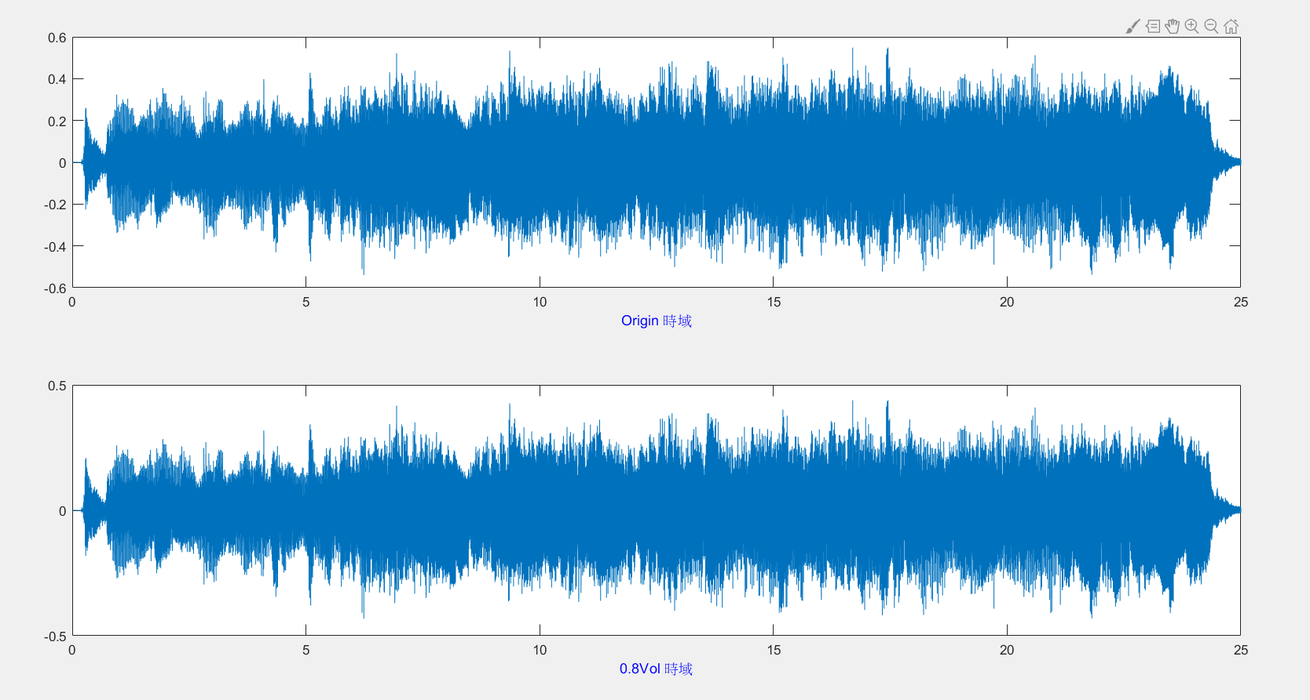
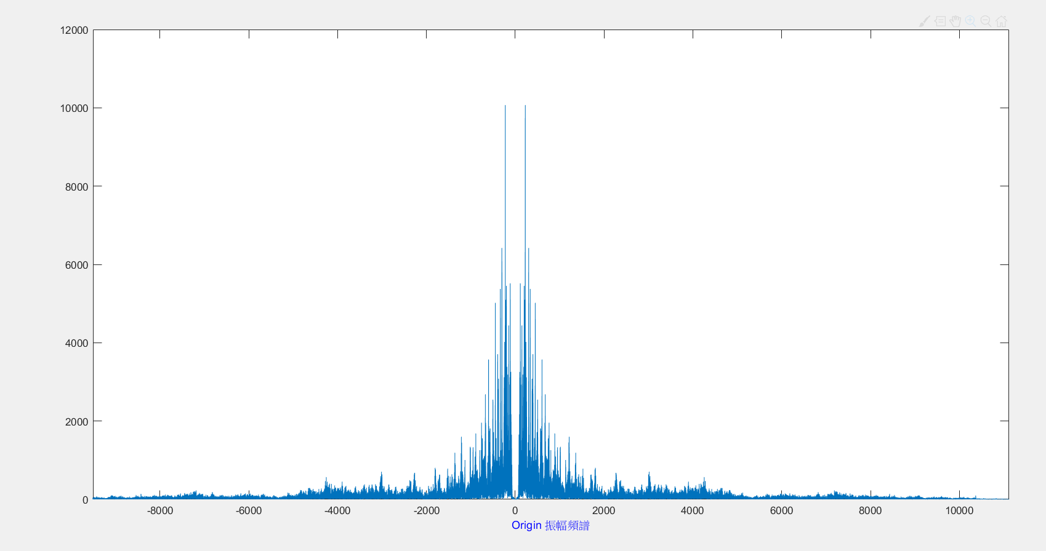
讀入音檔 做出 原始時域訊號以及頻域訊號

Slide 3
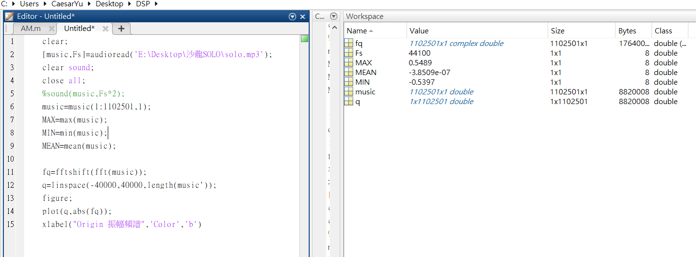
求Max,min,mean

Slide 4
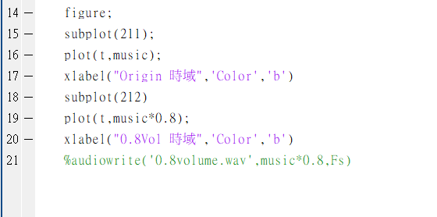
音量改變

Slide 5
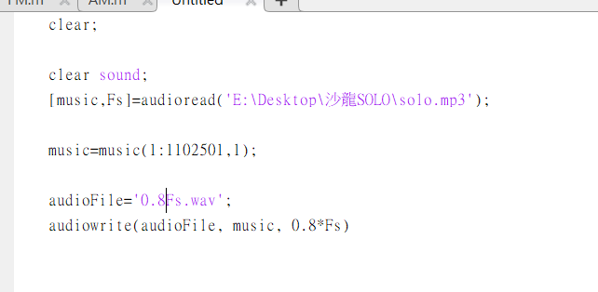
調速

Slide 6
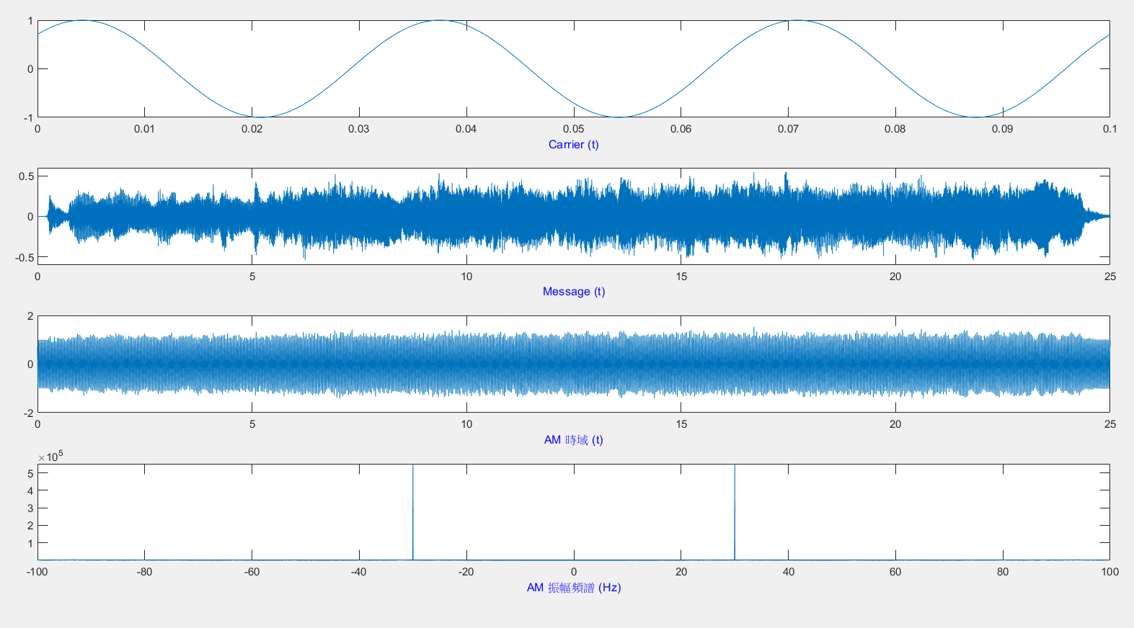
AM Fc=30Hz

Slide 7
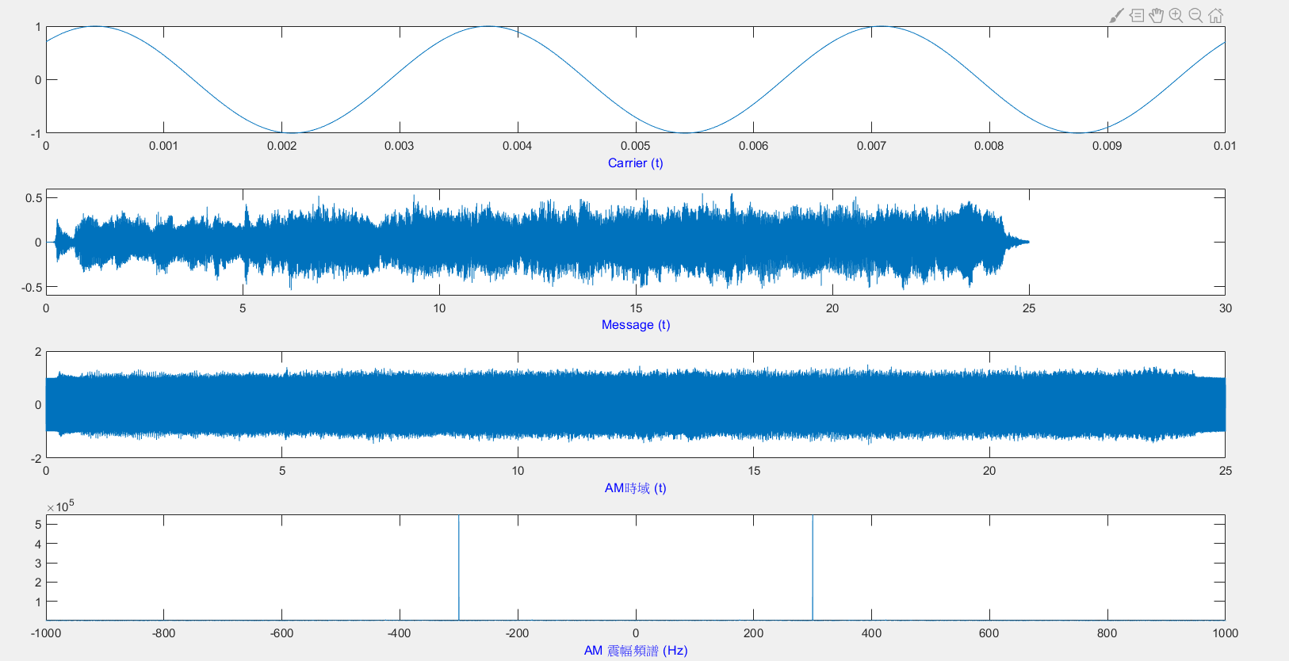
AM Fc=300Hz

Slide 8
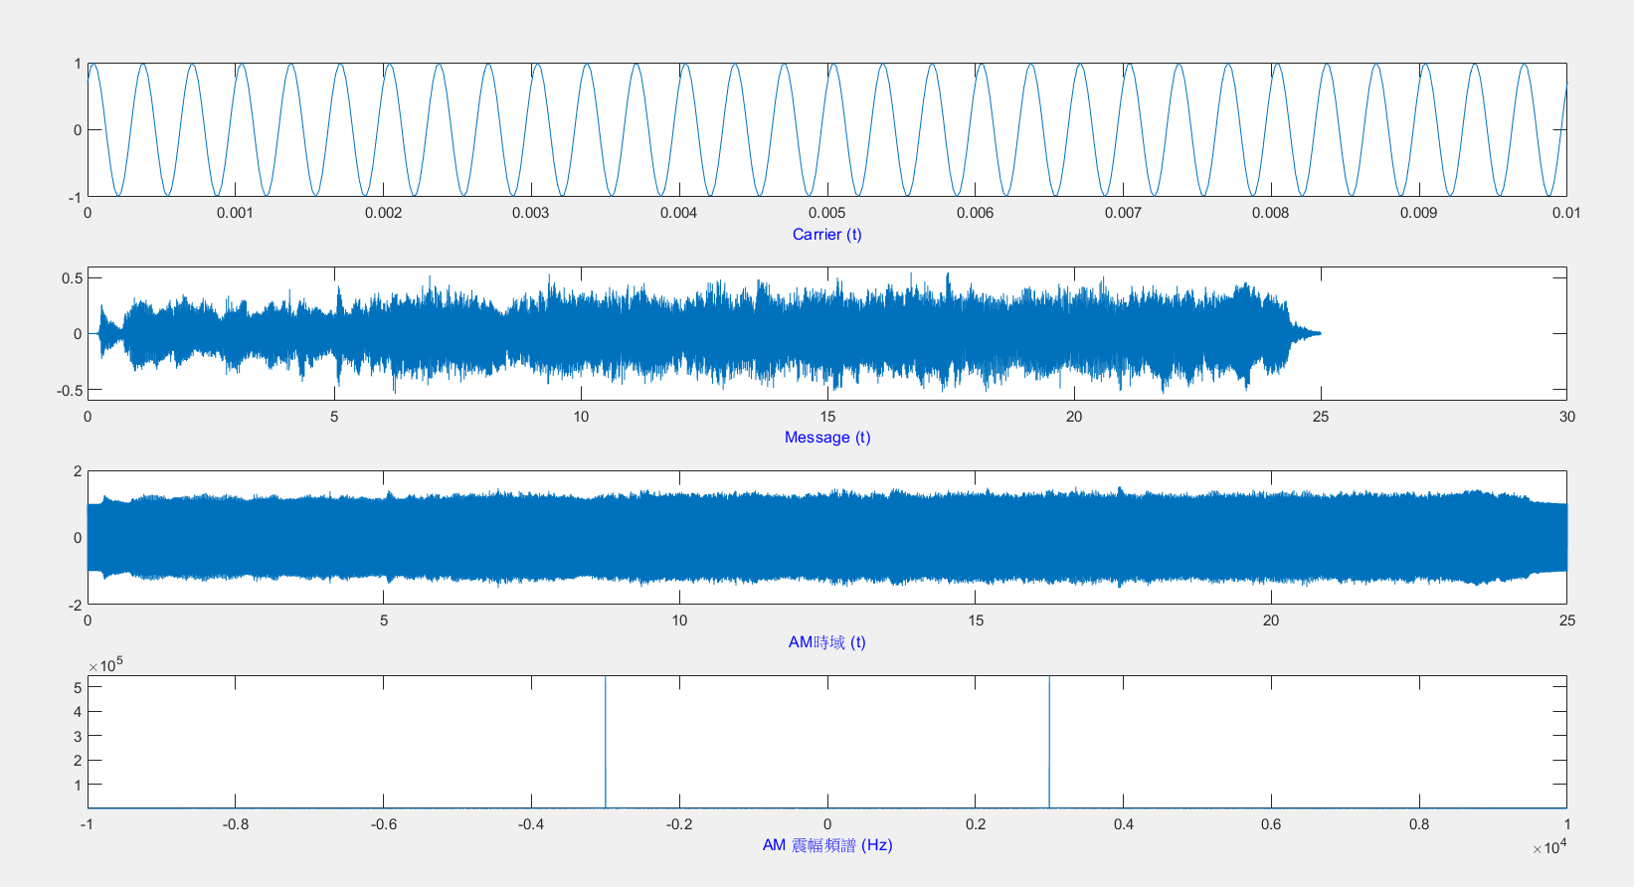
AM Fc=3000Hz

Slide 9
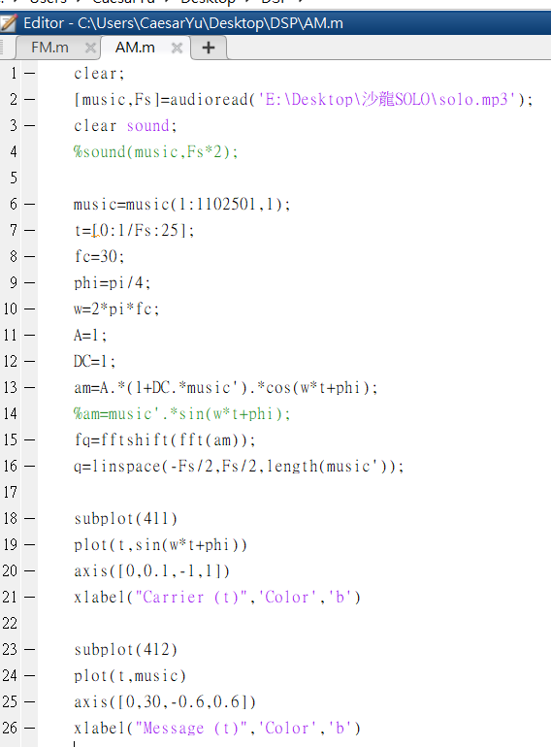
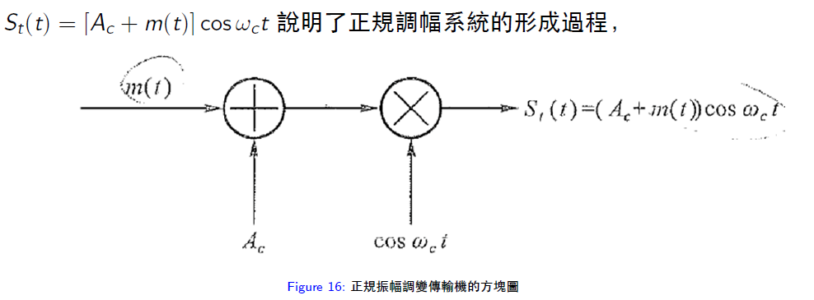
AM Code

Slide 10
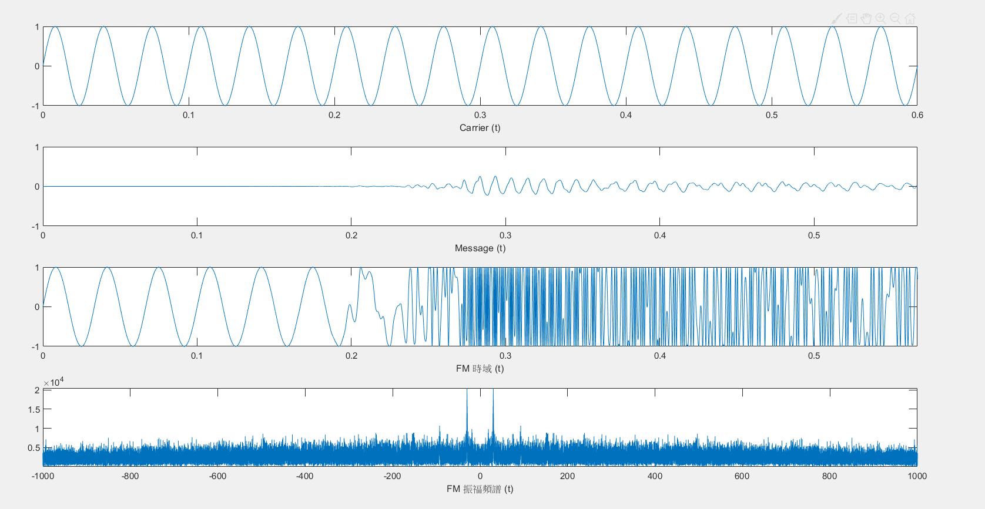
FM Fc=30Hz

Slide 11
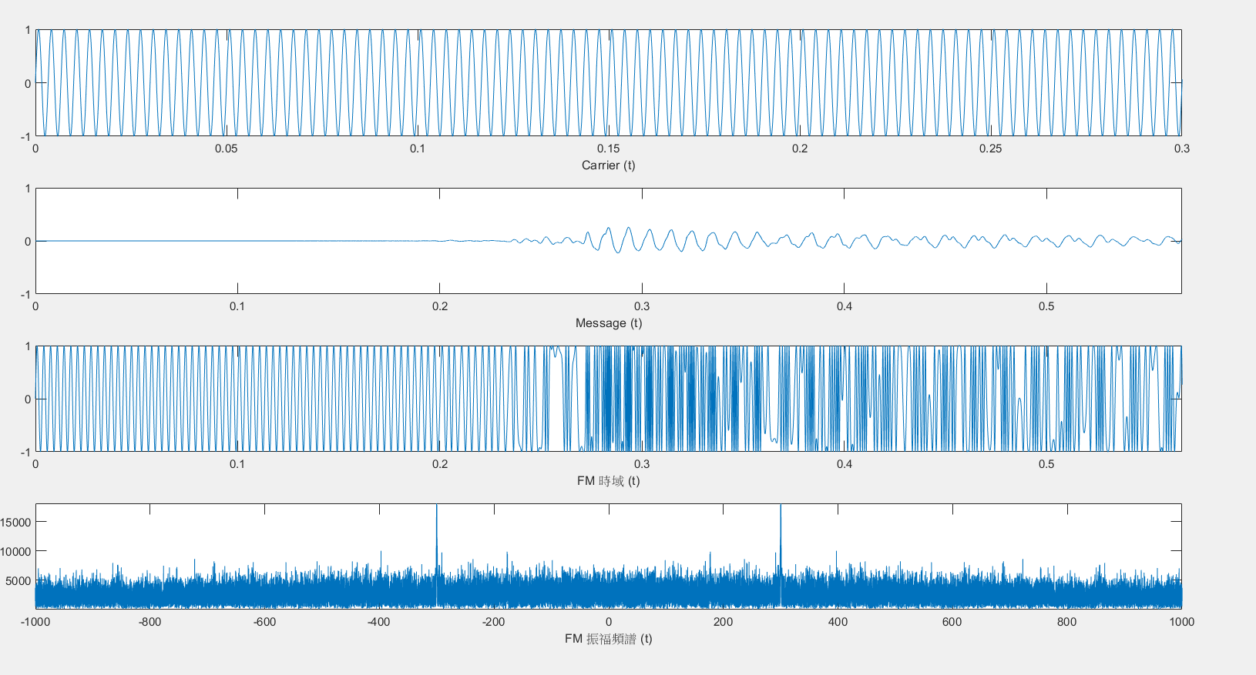
FM Fc=300Hz

Slide 12
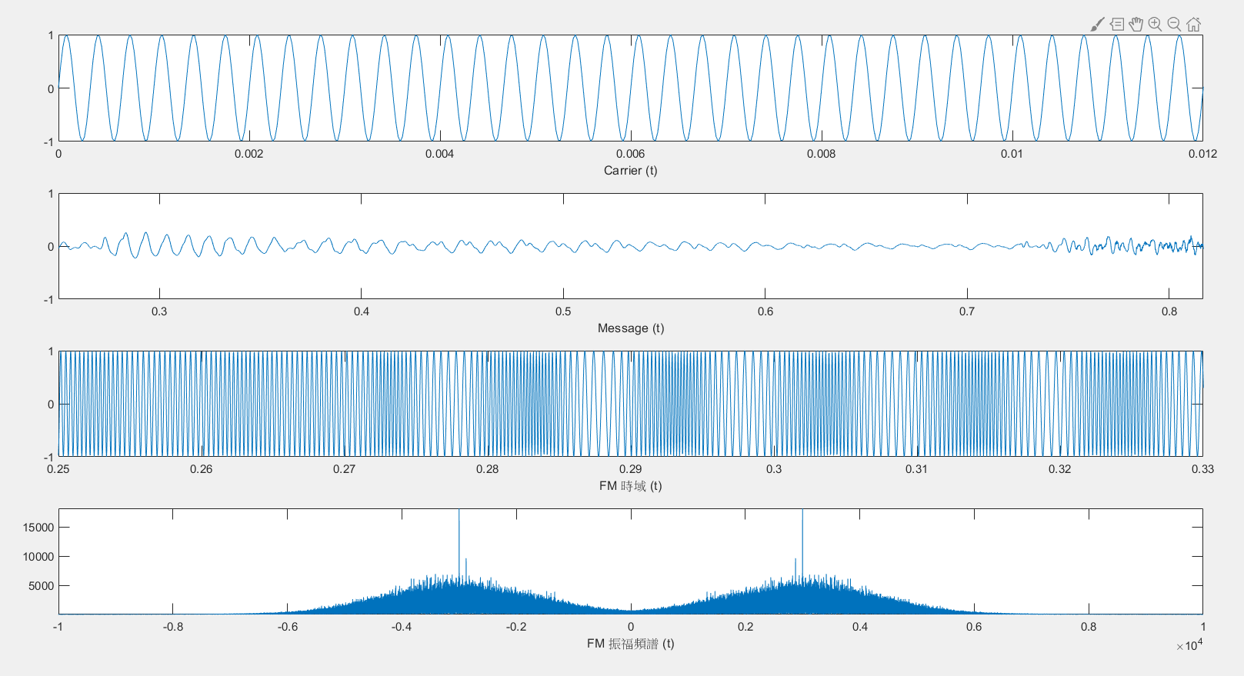
FM Fc=3000Hz

Slide 13
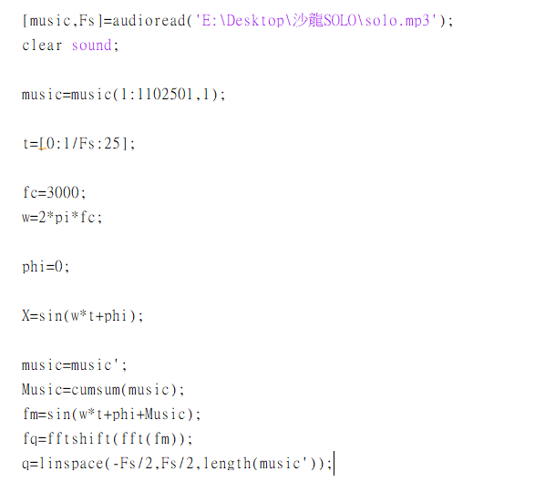
FM Code

